Slide 1



Introducción a la teoría del envase y embalaje
Universidad Autónoma del Estado de México
Centro Universitario UAEM Valle de Chalco
Unidad de Aprendizaje
Teoría y práctica de envase y embalaje
Clave: LDI206
Licenciatura en Diseño Industrial
Plan de Estudios 2015
Dr. en Dis. Josué Deniss Rojas Aragón
Colaboró: Alan Emmanuel Castillo Hernández
Vanessa Bucio López
Septiembre 2019

Slide 2
Índice
1. Definiciones de Partida
- Envase
- Embalaje
- Packaging
- Envase vs empaque
- Tipos de envase
- Envase terciario y embalaje
2. Diseño Gráfico y Diseño Industrial
-Acercamiento al quehacer profesional
-Diseño gráfico e industrial y el envase
- Incidencia de las profesionales en el envase
- Diseño industrial y el desarrollo del envase
3. Un poco de Historia
- Antigüedad
- Revolución Industrial
- Actualidad
Bibliografía

Slide 3


1. Definiciones de partida
Figura 1: Envase PET BGR 700 ml.
Fuente: Envasesyplasticosuperior (2019).

Slide 4
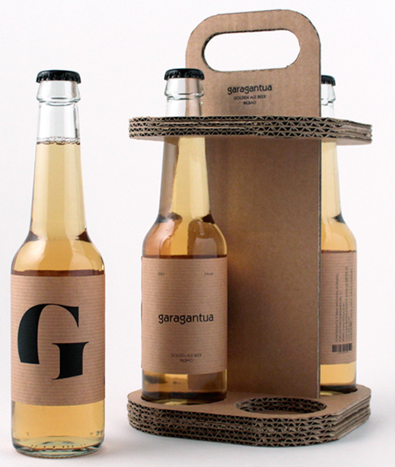
Envase
Es un envolvente que está en contacto directo con el producto y que tiene como objetivo principal contener al producto.
El envase en términos genéricos debe cumplir con las funciones de: protector, dosificador, conservador, almacenador, transportador y comercializador (Lozada, 2000). Además de facilitar el uso, manejo, transporte y venta del producto.
Figura 2: Envase de 4 cervezas de Bilbao
Fuente: Behance (2015)

Slide 5
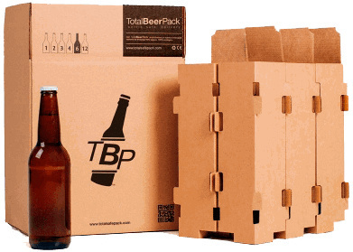
Embalaje
Embalaje se refiere a la acción de embalar, que es definido como “Envolver, empaquetar o colocar en cajas o cajones los objetos que han de ser tranportados para que no se estropeen” (Moliner, 2007)
Así, el ambalaje da mayor protección y manipulación a las mercancías envasadas.
Su función es perfeccionar las condiciones para que el almacenamiento, transporte y llegada del producto a su destino, sea en estado óptimo.
Figura 3: Caja transportadora para 6 cervezas
Fuente: Logismarket (2018)

Slide 6
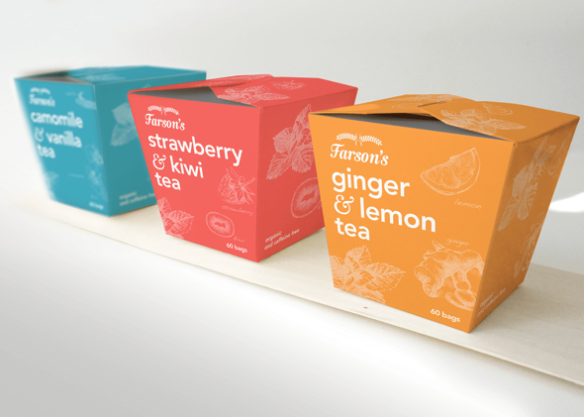
Packaging
Termino anglosajón que engloba las funciones de contener, proteger, distribuir y comercializar los productos. De acuerdo al diccionario Longman (2003), el termino se refiere a la envolvente que cubre para proteger o promover la venta de las cosas.
Sin embargo, el packaging suele estar más vinculado a la comercialización de los productos y no tanto a las diferentes funciones con las que se asocia un envase.
Figura 4: Cajas de té conceptuales, una tinta
Fuente: Tintalmed (2017)

Slide 7
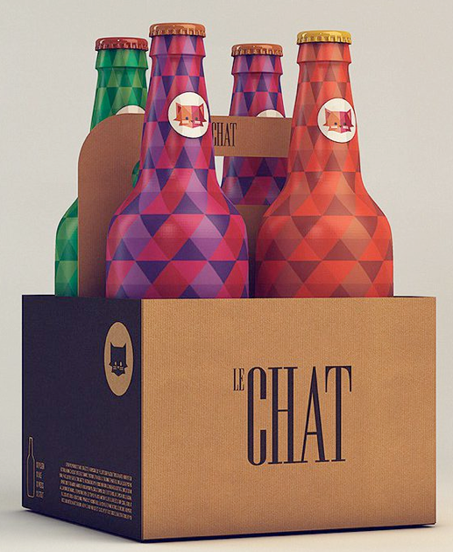
Envase Vs Empaque
La palabra “empaque” suele emplearse como sinónimo de envase. No obstante el vocablo empaque se generalizó como equivalente de envase a partir de una mala traducción de la palabra inglesa packaging (Lozada, 2000)
Al profundizar en la definción de empaque, el término se refiere al material con que se empaca; mientras que empacar se refiere a efectuar fardos y a veces a colocar algo en envases (Moliner, 2007). Lo que coloca a la palabra en una definción vaga y limitada con respecto a lo que implica el envase.
Por lo anterior, se sugiere utilizar la palabra envase que abarca las funciones antes expuestas para mantener en buen estado un producto.
Figura 5: Botellas Marca Le Chat
Fuente: InformaBTL (2017)

Slide 8
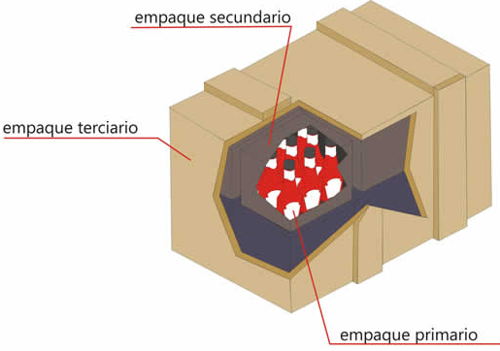
Tipos de envase
Existen tres tipos de envases por su colocación respecto del contenido:
Primario: Es el que envuelve o contiene al producto en primer lugar, se caracteriza por estar contacto directo con él.
Secundario: Es el que envuelve al envase primario de modo que forma grupos de ellos (un buen ejemplo son las cajas de pastillas).
Terciario: Es el envolvente más grande de todos, junta varios envases secundarios y los agrupa en un sólo paquete; de modo que se pueda trasladar, acomodar con facilidad o colocar para su venta en las tiendas de autoservicio.
Figura 6: Esquema de envases.
Fuente: Nicolassh (2013)

Slide 9
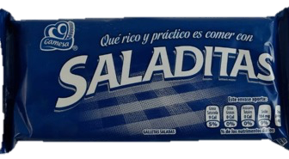
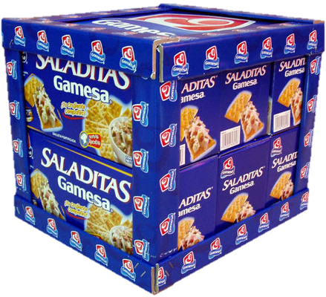
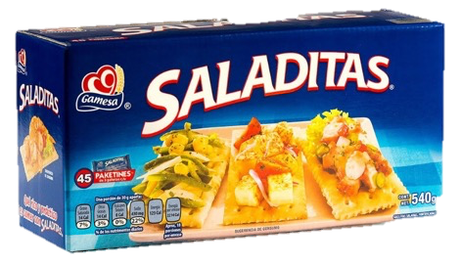
Ejemplos de tipos de envase
A. Bolsa con producto
B.Caja para 45 bolsas
C. Envolvente para 6 cajas
Figura 7: A. Envase primario, B. Envase Secundario, C. Envase terciario.
Fuente: Innovación (2018)

Slide 10
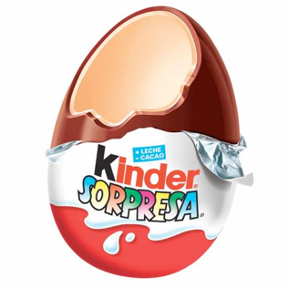
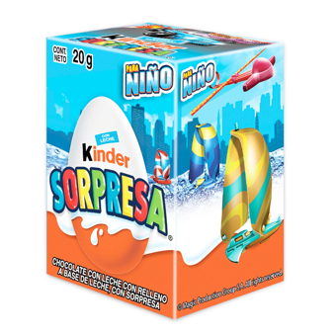
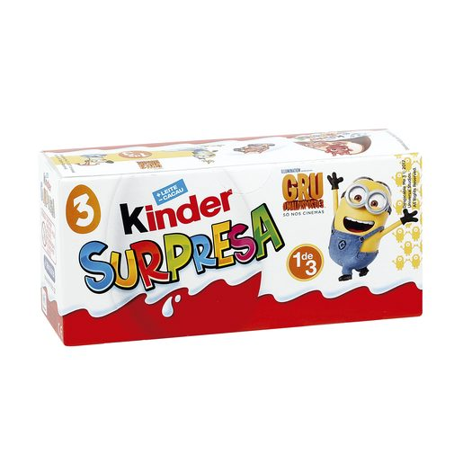
Ejemplos de tipos de envase
B. Caja
de Cartón una unidad
A. Envoltura
aluminio
C. Caja con tres unidades independientes
Figura 8:
Envase primario Funte: Capsularium (2018).
B. Envase Secundario, Fuente: Sanborns (2018)
C. Envase terciario, Fuente: Dia (2018)

Slide 11
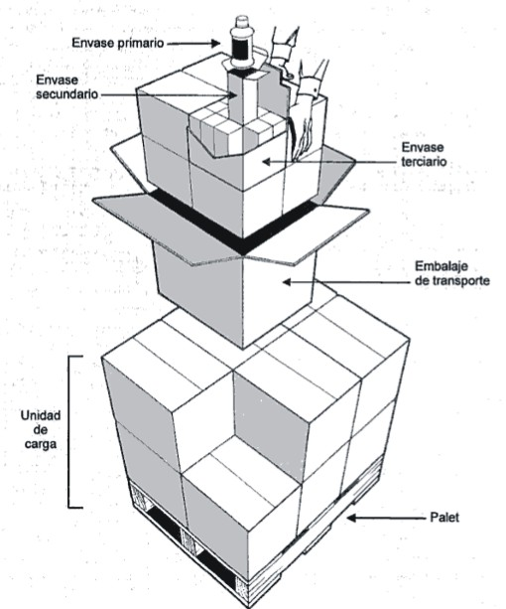
Envase terciario y embalaje
En ocasiones el envase terciario se confunde con el embalaje, debido a que suele contener varias cajas o envases secundarios igual que el embalaje.
La diferencia básica estriba en que el envase terciario va a presentar una configuración tal que permita su puesta a la venta al público de una tienda, por lo que ostentará una formal con publicidad en colores vivos, datos importantes del producto y en algunos casos hasta el mismo envase puede funcionar como un exhibidor de venta.
Figura 9: Botellas Marca Le Chat
Fuente: Mercadotesinatamayo2009 (2011)

Slide 12
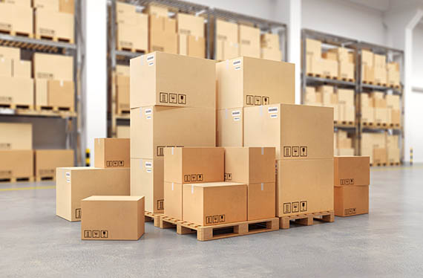
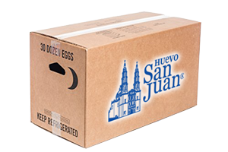
Envase terciario y embalaje
El embalaje, suele ser discreto y aunque presenta el logotipo de la empresa o quizá el nombre del producto, la impresión no está dispuesto para la venta sino para la identificación de la marca; los datos que exhibe son sobre contenido de la caja y el manejo de la misma.
En general un embalaje es prácticamente una caja genérica de cartón en la cual muchas veces no se identificará claramente el contenido mientras se traslada o almacena.
Figura 10: Diversas cajas para embalaje
Fuente: Sisdem (2019)
Figura 11. Caja de huevo San Juan
Fuente: Marnov (2018)

Slide 13
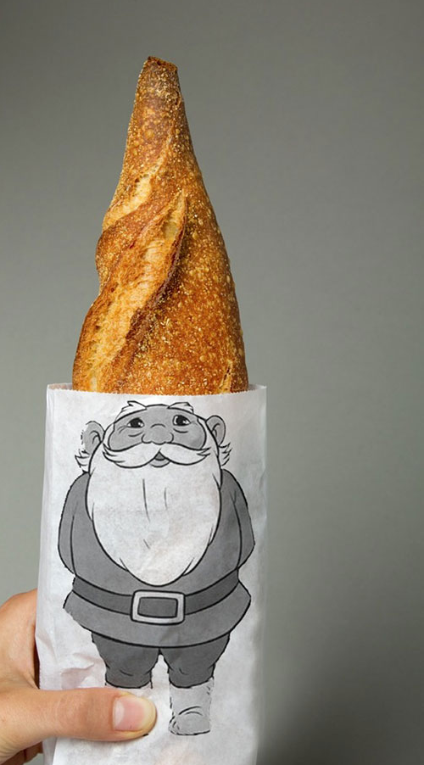
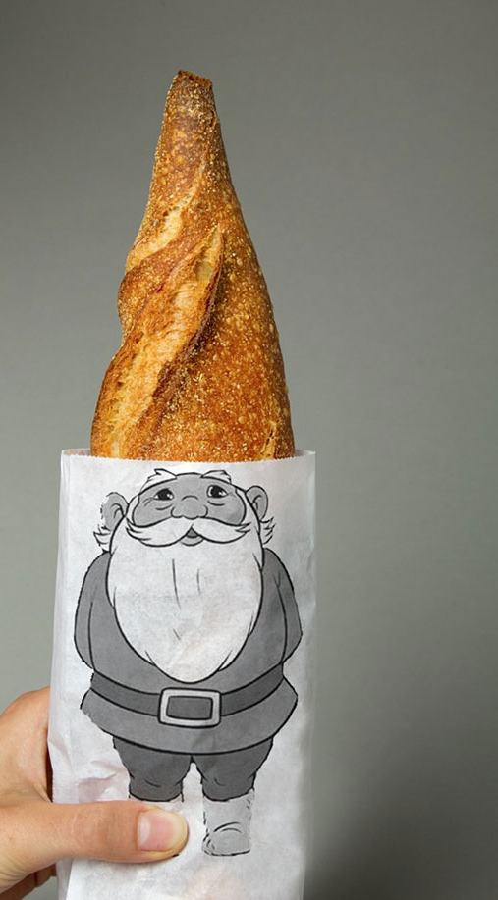
2. Diseño Gráfico e Industrial y el Envase
Figura 12: Envase de Pan Gnomo, para Triticum Barra de Flama
Fuente: Losiento.net (2018).

Slide 14
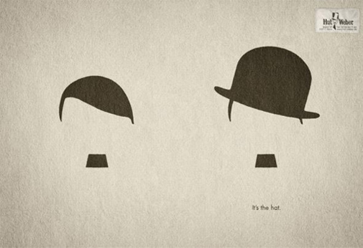
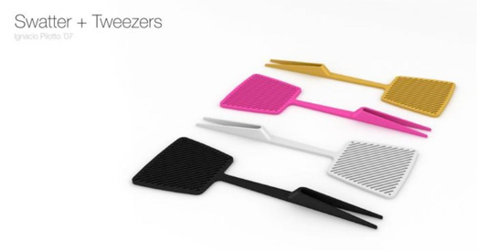
Acercamiento al quehacer profesional
El diseñador gráfico es capaz de resolver situaciones relativas a mensajes visuales, de información y comunicación en diversos medios; proponiendo alternativas proyectadas en dos dimensiones.
El Diseñador Industrial es un profesional que planifica objetos considerando los aspectos funcionales, estéticos, socioculturales, productivos, ambientales y de uso del producto; al tiempo que incorpora tecnologías tradicionales y de vanguardia, para la fabricación de bienes en baja o alta producción.
Figura 13. Hitler o Chaplin? de Penn Olson.
Fuente: Heliosdesign (2010).
Figura 14. Matamoscas de Ignacio Pilotto.
Fuente: Clarin (2010)

Slide 15
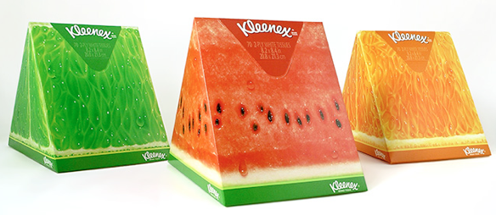
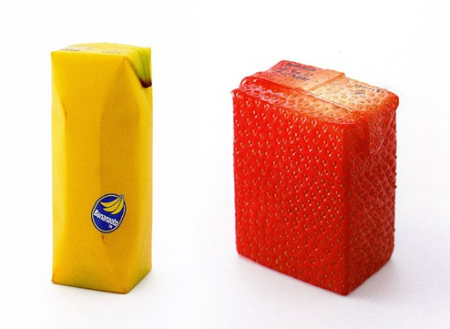
Diseño Gráfico e Industrial y el envase
Ambos profesionales intervienen en el envase desde su disciplina, el gráfico en lo visual y el industrial en el soporte físico tangible, si trabajan ambos los resultados son más poderosos. Sin embargo, ambos desde su campo de conocimeinto, creatividad y habilidades disciplinares, suelen desarrollar el envase completo.
Figura 15. Cajas de pañuelos de frutas de Hiroko Sanders. Fuente: Hirokosanders (2018).
Figura 16. Envases de jugo de fruta de Naoto Kukasama. Fuente: Beachpackagingdesign (2014)

Slide 16
Incidencia de las profesiones en el envase
DISEÑO GRÁFICO | DISEÑO INDUSTRIAL
Diseña identidad Marca, logotipo de la compañía otros elementos distintivos (color corporativo, el estilo gráfico utilizado por la empresa, etc.) Proyecta aspectos emocionales Utiliza colores y formas que tienen la función de atraer la atención del cliente. Diseño de la información Distribuyen de forma armónica la información del envase sobre su contenido, ingredientes, origen, utilidad, instrucciones de uso, etc. Entre otros beneficios más. | Estructura del envase Conoce el producto que va a contener, su naturaleza (composición), tamaño, forma, peso, densidad, fragilidad o resistencia, comportamiento ante cambios diversos cambios; para proyectar el mejor soporte posible Presentación del producto El soporte propiciará la mejor interacción entre la persona y el uso o manipulación del producto; así como cuidado en el mensaje que comunica. Otros aspectos Optimiza el proceso productivo del envase desde la forma que tendrá hasta la secuencia de producción. Entre otros más.

Slide 17
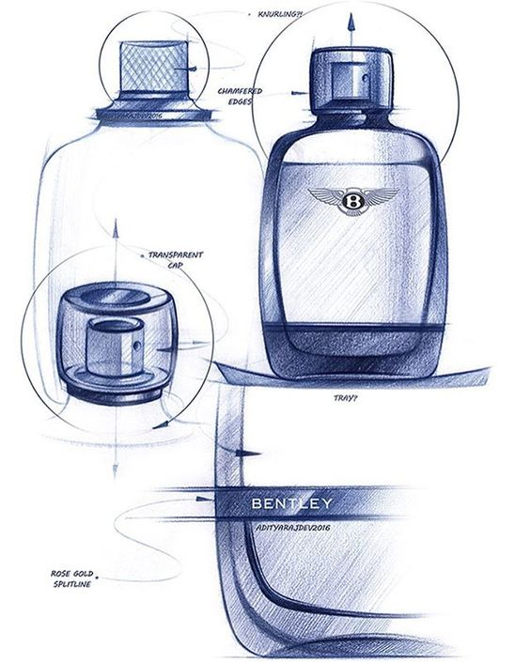
Diseño Industrial y el Desarrollo del Envase
Los diseñadores industriales deben tener la interdisciplina de los mercadólogos, ingenieros bioquímicos, en alimentos e ingenieros industriales, entre otros. Al buscar adaptarse y condicionar su creatividad, trabajo y propuestas de envases a las nuevas demandas comerciales; optimizando productos y envases, ya que sólo la calidad hará que sean competitivos frente a los productos internacionales
Figura 17: Bocetos Perfum.
Fuente: Pinterest (2016).

Slide 18
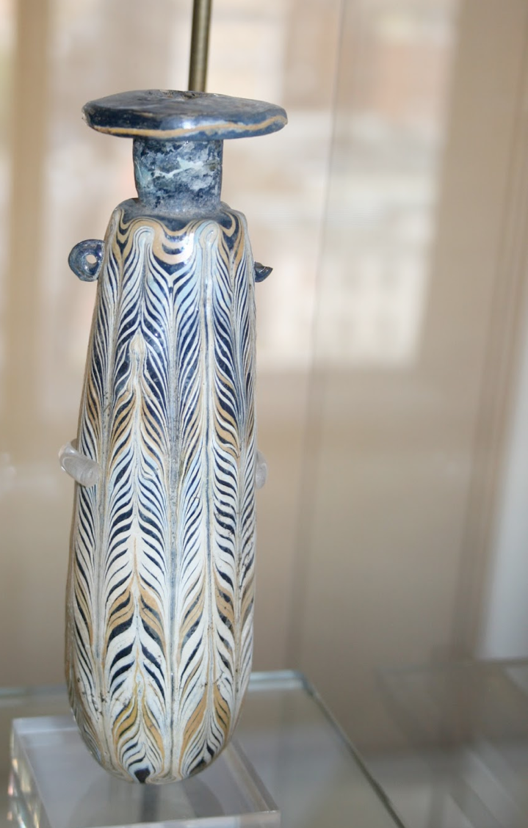
3. Un Poco de Historia
Figura 18: Alabastron o envase de perfume romano. Museos Vaticanos.
Fuente: Domus-romana (2015).

Slide 19
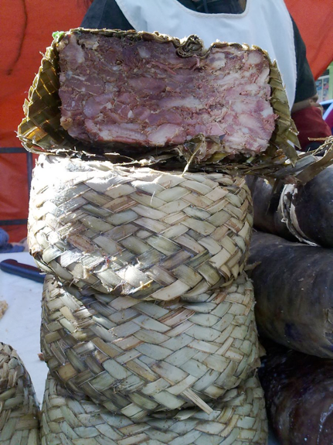
Antigüedad
El hombre en un principio fabricó canastas y cestos con varas, cortezas o tallos huecos; algunos recipientes eran de cochas o de huesos de animales. También elaboró envoltorios de hojas o tallos de diferentes plantas, así como pieles o membranas orgánicas de diferentes animales.
El empleo de los distintos materiales que tenía disponibles el hombre para la conservación de productos, se asocia fuertemente con las propiedades inherentes a los mismos, tales como: resistencia a ciertos insectos u hongos, cualidades higroscópicas, resistencia al impacto, dureza, ligereza, entre otros; lo que permitía dar respuesta a sus circunstancias y necesidades del momento (Losada, 2000).
Figura 19: Queso de puerco envuelto en un cesto de palma, México.
Fuente: Twitter (2017).

Slide 20
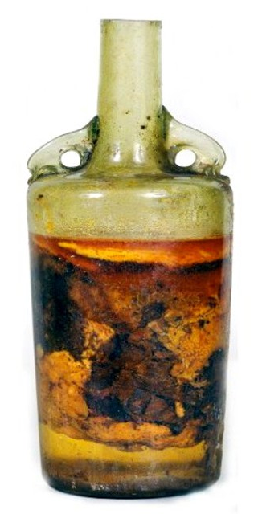
Antigüedad
Al paso del tiempo el hombre comenzó a fabricar contenedores con mejores y más resistentes materiales, como la alfarería, en la cual, se desarrollaron ollas, jarras y vasijas que cubrían las necesidades domésticas. Estas llegaron a estar decoradas, ya sea por motivos estéticos o religiosos.
La alfarería se encuentra presente en todas las civilizaciones antiguas tanto en oriente como en Europa y América, y fueron los primeros envases, que más tarde fueron remplazados con otros materiales como los metales y el vidrio, a medida que la sociedad y la tecnología avanzaron y se fueron desarrollando.
Figura 20: Römerwein. Botella de vino romana sin abrir, con asas de delfin, año 325-350 d. C.
Fuente: Labrujulaverde (2016).

Slide 21
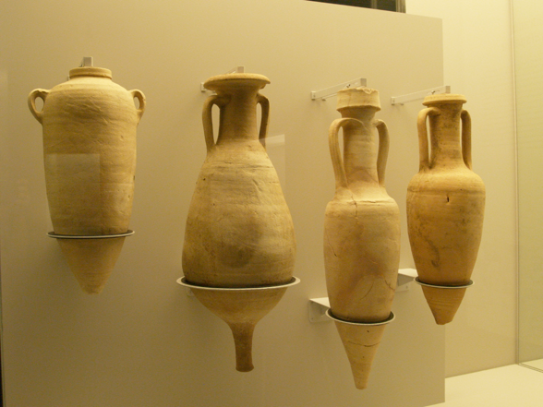
Antigüedad
El aceite y el vino fueron productos importantes desde la antigua Mesopotamia, Siria, Grecia, Roma entre otras grandes ciudades y culturas.
De acuerdo a Perez (2010) desde el siglo III antes de cristo, se tienen registros de impuestos sobre el aceite, así como de distintas calidades. Su uso en aquel tiempo comprendia, los rituales religiosos y funerarios, la iluminación, el acicalamiento, el aseo personal, como elemento de lujo para regalos e intercabios; llegando a un consumo anual en Grecia y Atenas de 200 a 330 Kg de aceite por casa.
Figura 21: Anforas romanas para almacenar vino
Fuente: Mediterraneo antiguo.com. Autor: Mario Agudo Villanueva (2016).

Slide 22
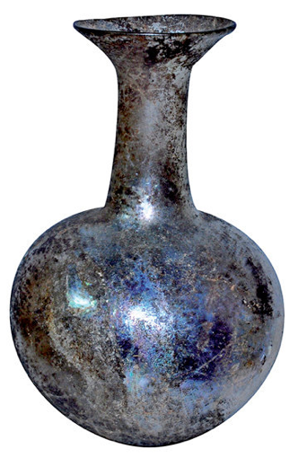
Antigüedad
Además de la comida, los envases y recipientes se usaron en la antigüedad para almacenar productos suntuarios, tales como aceites aromatizados, esencias, hungüentos, perfumes, entre otros.
De acuerdo a Domus-romana (2015), los ungüentos y aceites perfumados se utilizaron en la antigüedad originalmente para conservar la salud y elasticidad de la piel, posteriormente oler bien era signo de salud, limpieza y refinamiento. Para ello se uilizaban los aceites más delicados añadiendoles esencias de mirto, incienso, mirra entre otros (Perez, 2010).
Figura 22: Ungüentario con irisaciones, S. II-III d. C.
Fuente: Numisbids (2014).

Slide 23
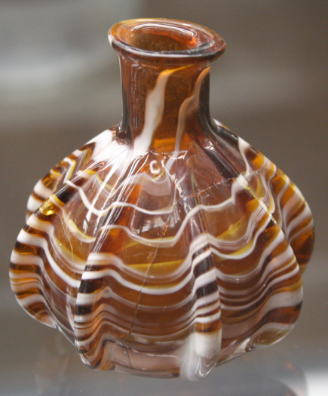
Antigüedad
Los envases que se empleaban para estás sustancias tenían diferentes denominaciones: Ungüentario, Balsamarios, ampullae, alabastron, anforiscos (amphoriskoi), aríbalos (aryballoi), askos. Los materiales de fabricación eran diversos: vidrio, fayenza, arcilla, alabastro, plomo, cuerno de rinoceronte y otros materiales.
La forma de los envases de perfume tenían diseños de vegetales, animales, imitando frutas, pajaros u otras especies. Aquellos que tenían una delicada y compleja decoración, así como materiales finos eran los más lujosos; mientras que los que tenían un material corriente y forma sencilla eran baratos. Cuanto más elaborado era el diseño y más caro el material de fabricación, mayor poder economico tenía su poseedor (Domus-romana, 2015).
Figura 23: Botella de perfume siglo 1-2 de la Era Común. Museo Arqueologico de Pavia, Italia. Autor: Mark Cartwright.
Fuente: Ancient (2016).

Slide 24
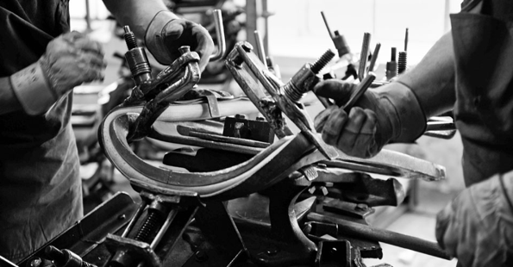
Revolución Industrial
La revolución industrial trajo consigo grandes cambios, desde el modo de trabajo hasta diversos ámbitos de la vida cotidiana.
Durante este periodo surgieron nuevas tecnologías y maquinaria, las cuales permitieron fabricar otro tipo de productos y hubo diferentes servicios que hoy en día están disponibles para las masas. Además de eso, la producción en serie y las invenciones creadas, marcaron el inicio del uso de diseño de envase y embalaje para comunicar la innovación tecnológica y el desarrollo del producto. (Klimchuk y Krasovec,2012)
Figura 24: Proceso de fabricación de la silla Thonet 214.
Fuente: Thonet (2018).

Slide 25
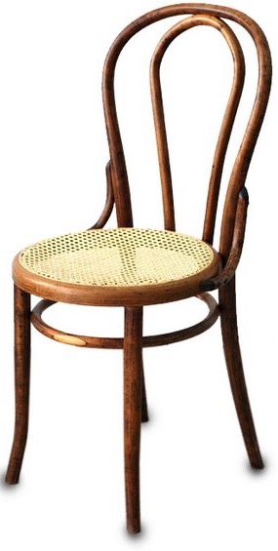
Revolución Industrial
Klimchuk y Krasovec (2012) comentan que con esto, el desarrollo de nuevos procesos también creció y tres innovaciones importantes surgieron casi simultáneamente al final del S. XIX.
El desarrollo comercial de la litografía
La invención de la máquina de papel
El desarrollo del envase y embalaje americano
Fue durante esta época donde se creo la silla Thonet número 14, misma que está fabricada en 6 piezas de madera, 2 tuercas y 10 tornillos (Casado, 2015).
Figura 25: Silla Thonet.
Fuente: Houzz (2016).

Slide 26
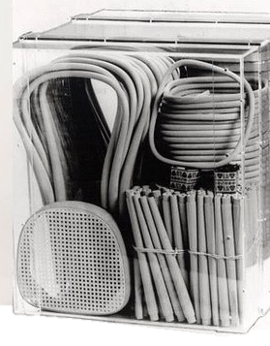
Revolución Industrial
Esta silla fue la sensación del momento debido a las formas que tenía y al innovador proceso con que era fabricada, ya que por primera vez se lograba la producción en serie de sillas a nivel industrial.
Gracias al éxito que tuvo, se convirtió en símbolo de los cafés de Viena y hubo que empacar 36 sillas en una caja de un metro cúbico para poder enviarse a cualquier parte del mundo y ensamblarse en el sitio de destino (Thonet, 2015).
Figura 26: Empaque silla Thonet.
Fuente: Tectonicablog (2014).

Slide 27
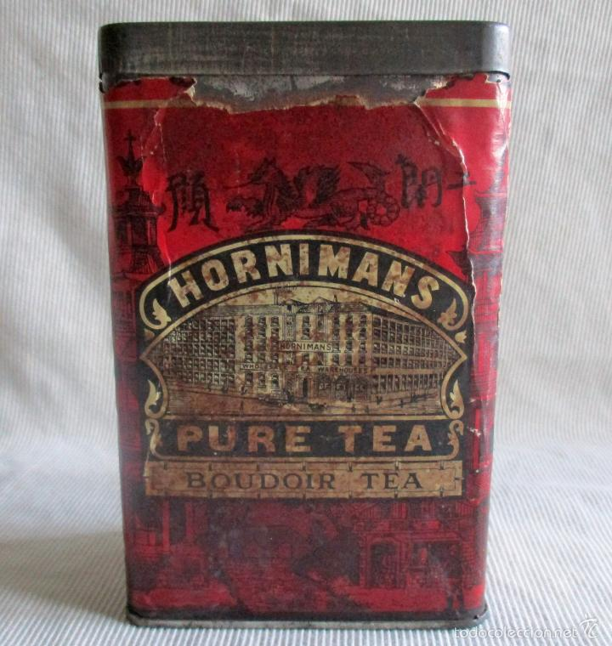
Revolución Industrial
A principios del S. XIX un número de innovaciones técnicas continuaron mejorando los envases y embalajes, incluyendo los de la comida. Muchos fabricantes tenían impresas sus etiquetas de diseño con el precio, por lo que no pagaban por el peso, sino por el paquete. Las etiquetas de los paquetes de té fueron las primeras en incluir el peso y los precios con la información del producto. (Klimchuk y Krasovec,2012)
Figura 27: Caja-lata de té antigua
Fuente: Todocoleccion (2018)

Slide 28
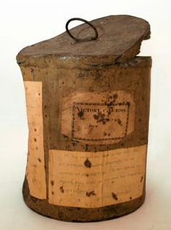
Revolución Industrial
De acuerdo a la Enciclopedia Británica (2019), el proceso de enlatado tuvo su origen en un llamado del gobierno Francés para preservar los alimentos y evitar su deterioro, con la intención de ser utilizados en las actividades del ejercito y la marina. Así Nicolas Appert desarrollo un sistema de conservación con botellas de vidrio selladas hermeticamente con un corcho en 1809.
Un año más tarde Peter Durand, patento el uso de latas de hierro recubiertas de estaño en lugar de vidrio, el cual es el precursor de las latas actuales. Como dato importante, las tapas de las primeras latas eran soldadas de forma manual, utilizando plomo (Renenberg, 2009 en Neyoy, 2015).
Figura 28: Lata de ternera, adquirida en 1812, formo parte de un viaje al Ártico que termino en 1833 y fue consumida en 1869, preservando sus cualidades de buen sabor.
Fuente: BBC (2014).
Notes:
El inconveniente del uso de las botellas en la conserva de alimentos, era que se rompían, el uso de las latas de metal evitaban ese detalle desafortunado. Pero presentaban un problema al principio, el plomo podía impregnarse y transferirse al alimento y provocar envenenamiento por un consumo prolongado de alimentos enlatados.

Slide 29
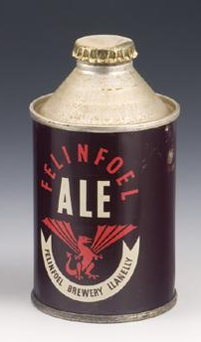
Revolución Industrial
En 1931 (BBC, 2014) la cervecera Estadounidense Felinfoel, fue la primera cervecería en comercializar su producto fuera de su país, gracias al uso del enlatado, ya que en el mercado sólo se tenían presentaciones de venta en envases retornables de vidrio y en barriles. Por lo que también se establecio el envase desechable en bebidas, modificandose el consumo y los habitos de las personas.
El uso de la cerveza Felinfoel enlatada, redujo el peso y espacio necesario para proveer a las fuerzas armadas británicas en tiempos de la segunda guerra mundial.
Figura 29: Lata de cerveza Felinfoel Brewery
Fuente: BBC (2014b).

Slide 30
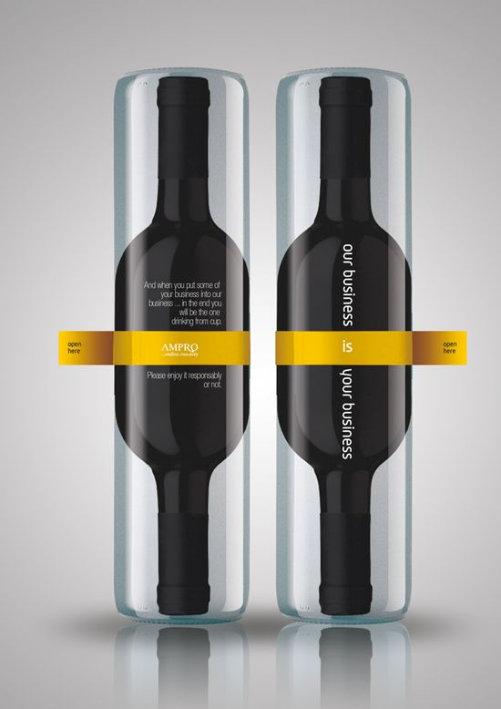
Actualidad
El envase y embalaje, al cubrir ciertas funciones, contribuyen a la conservación y protección del producto (Cervera, 2003).
En la actualidad, 75 % de los productos terminados requieren envase. De estos, 90% son utilizados para alimentos y bebidas, lo que convierte a esas dos ramas en referentes para el desarrollo de empaques (Expansión, párr. 1, 2008).
En México hacer ecodiseño de envases y empaques no es una práctica común (Expansión, párr. 1, 2007). Aunque es necesaria su práctica dada la crisis de recursos en el país y el mundo en general.
Figura 30: Botella de vino con dos boquillas
Fuente: thedieline (2010)

Slide 31
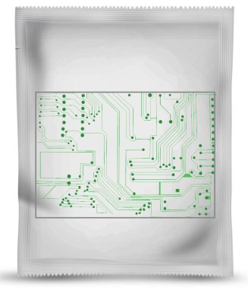
Actualidad
Grupo Expansión (2008) comenta:
El calentamiento global y los elevados índices de contaminación llevaron a la industria del envase a desarrollar iniciativas que contrarresten estos problemas. La idea es alcanzar la optimización de materiales, uso de energía, generación de desechos y reaprovechamiento de los mismos.
Por la misma razón ha surgido una gran variedad en cuanto a los materiales y tecnologías que presentan los envases y/o embalajes.
Figura 31: Empaque con nanotecnología
Fuente: Infopackblog (2014)

Slide 32
Actualidad
AINIA (2015) presentó una lista de innovaciones destacadas en el envase.
Film más fino
Envases con absorbedores de oxígeno
Envases PET pasteurizables
Envases con atmósfera modificada
Latas transparentes
De igual manera presentó algunos materiales, como lo son:
Recubrimientos barrera para envase
Los materiales poliméricos de alta barrera.

Slide 33
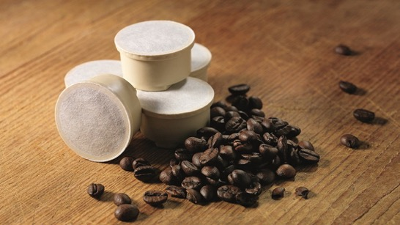
Actualidad
Así como también algunas innovaciones contra el desperdicio de alimentos:
Cápsulas para café compostables y biodegradables
Tapas sellables y recerrables
Y el papel de los envases para una vida sostenible
Figura 32: Cápsulas de café compostables
Fuente: Basf (2018)

Slide 34
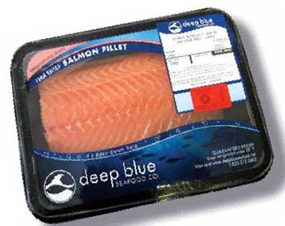
Actualidad
Hoy en día Zabaleta (2014) dice:
Diferentes estudios han calificado a la nanotecnología como el motor de la próxima revolución industrial, dado su enorme potencial para solventar retos actuales y futuros de la sociedad. Los materiales a escala “nano” reflejan un comportamiento diferente, desarrollando nuevas propiedades como una mayor resistencia, propiedades barrera, conductividad, flexibilidad, etcétera.
Figura 33: Empaque térmico
Fuente: elempaque (2006)

Slide 35
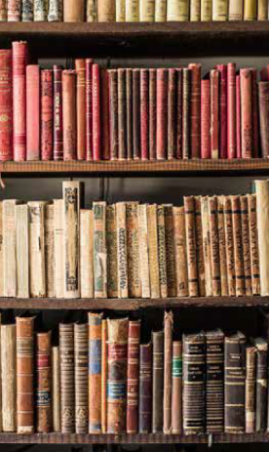
Bibliografía

Slide 36
Ancient (2016, marzo 7). Roman glass perfume bottle. 1st-2nd century CE. Provenance unknown. Archaeological Museum of Pavia, Italy. By Mark Cartwright. In Ancient History Encyclopedia.Recuperado de https://www.ancient.eu/image/4595/
Basf (2018). Cápsulas de café compostables. Recuperado de: https://www.basf.com/es/es/we-create-chemistry/creating-chemistry-magazine/quality-of-life/compostable-coffee-capsules.html
BBC (2014a). Sir John Ross´s Beef Can of beef. Copyright Dumfries & Galloway Museums Service, Stranraer Museum. The British Museum. A History Of The World. Recuperado de http://www.bbc.co.uk/ahistoryoftheworld/objects/Qfcnx5-rQfGANDownll5Kw
BBC (2014b). Felinfoel Brewery beer can. Copyright National Waterfront Museum Wales. The British Museum. A History Of The World. Recuperado de http://www.bbc.co.uk/ahistoryoftheworld/objects/mLpYbeiaRfi6TI5vusaOMw
Behance (2015, diciembre 4). Botella de vidrio marca Garagantua. Recuperado de https://www.behance.net/gallery/31083427/Garagantua
Beachpackagingdesign (2014, septiembre 16). Envases de jugo de frutas Juicepeel del Diseñadro Industrial Naoto Fukasama. Recuperado de https://beachpackagingdesign.com/boxvox/naoto-fukasawa-juicepeel-revisited
Capsularium (2018, septeimbre 8). Kinder sorpresa huevo. Recuperado de https://www.capsularium.com/3276-large_default/kinder-sorpresa-huevo-caja-con-72-uds-de-20g.jpg
Casado, P. (2015). Silla thonet: El clásico que esconde una importante lección de diseño. Recuperado de: https://www.houzz.es/ideabooks/56230869/list/silla-thonet-el-clasico-que-esconde-una-importante-leccion-de-diseno
Servera, L. (2003). Envase y embalaje (La venta silenciosa). Madrid: ESIC
Clarin (2010, noviembre 23). Swatter + Tweezers. Matamoscas. En Industrial + Ingenio, objetos creativos para la casa. Recuperado de https://www.clarin.com/entremujeres/hogar-y-familia/hogar-y-deco/objetos-diseno-disenadores-productos_0_Syq71xqwmx.html
Dia (2018, septiembre 8). Figura 6, C. Envase Terciario. Recuperado de la dirección electrónica: https://s0.dia.es/medias/h6c/hbd/9179965292574.jpg

Slide 37
Domus-romana (2015, mayo 31). Alabastron o envase de perfume romano. Museos Vativanos. En Unguenta, perfumes para oler bien entre los antiguos romanos. Recuperado de https://domus-romana.blogspot.com/2015/05/
Dtisa (2015). .Recuperado de: https://www.dtisa.com/blog/la-revolucion-industrial-dio-origen-a-la-automatizacion-industrial
Elempaque (2006). ¿Qué depara el futuro de los empaques para alimentos y bebidas? Recuperado de: http://www.elempaque.com/temas/Que-depara-el-futuro-de-los-empaques-para-alimentos-y-bebidas%2B4046166
Enciclopedia Britanica (2019, septiembre 15). Canning Food Processing. Recuperado de: https://www.britannica.com/topic/canning-food-processing#ref135266
Envasesyplasticosuperior (2019, septiembre 16). Envase PET BGR 700 ml. Recuperado de http://envasesyplasticosuperior.com/product/envase-pet-700-ml/
Heliosdesign (2010, diciembre 22). Ejempos de comunicación minimalista en acción. En How to Get Creative and Grab Attention. Recuperado de https://www.heliosdesign.com/blog/branding/how-to-get-creative.html
Hirokosanders (2018, septiembre 8). Kleenex Fruit Wedges. Recuperado de http://hirokosanders.com/portfolio/img/k-c.3fruit.wedges2.jpg
Infopackblog (2014). Nanotecnología. Motor de la revolución industrial del envase. Recuperado de: https://infopackblog.wordpress.com/2014/10/31/nanotecnologia-motor-de-la-revolucion-industrial-del-envase/
Informabtl (2017, septiembre 27). Botella Le Chat. En ¿Qué información no debe faltar en un packaging de productos de consumo? de Serrano. Recuperado de https://www.informabtl.com/que-informacion-no-debe-faltar-en-un-packaging-de-productos-de-consumo/
Innovacion (2018, junio 20). Envases primario, secundario y terciario Galletas Saladitas Gamesa. Recuperado de http://www.innovacion.gob.sv/inventa/images/stories/MayoAYB2015/huacales_galletas.jpg.
Klimchuk, M. y Krasovec, S. (2012). Packaging design. Successful product branding from concept to shelf. USA: John Wiley & Sons, Inc.
Labrujulaverde (2016, diciembre 16). The World of Fine Wine. La Römerwein. En La botella de vino sin abrir más antigua que se concerva tiene más de 1500 años. Recuperado de https://www.labrujulaverde.com/2016/12/la-botella-de-vino-sin-abrir-mas-antigua-que-se-conserva-tiene-mas-de-1-500-anos

Slide 38
Logismarket (2018, junio 20). Cajas para botellas de cerveza (33,50 o 75c.l.), embalaje de protección para botellas. Recuperado https://www.logismarket.com.mx/total-safe-pack/cajas-carton-botellas-cerveza/8264459602-5465229026-p.html
Longman (2003). Dictionary of Contemporary English. The Living Dictionary. Trento: Pearson Education Limited.
Losiento (2018, septiembre 9). Envase de Pan Gnomo, para Triticum Barra de Flama. 07/2012. Recuperado de http://www.losiento.net/entry/triticum-barra-de-flama
Lozada, A. (2000) Envase y embalaje. Historia, tecnología y ecología.México: Designio.
Marnov (2018, septiembre 8). Productos comercializados por la distribuidora de huevo. Recuperado de http://marnov.com.mx/productos.php
Mediterraneoantiguo (2016, julio 8). Anforas Roamanas. Museo Arqueológuco de Murcia. Foto: Mario Agudo Villanueva. En Albert Ribera: “En Hispania existieron grandes centro cerámicos especializados en comercio a gran escala”. Recuperado de https://mediterraneoantiguo.com/2016/07/08/albert-ribera-en-hispania-existieron-grandes-centros-ceramicos-especializados-en-comercio-a-gran-escala/
Mercadotesinatamayo (2011, abril 24). Figura sobre los diferentes envases. De “El concepto de envase y embalaje”. Recuperado de http://mercadotesinatamayo2009.blogspot.com/2011/04/el-concepto-de-envase-y-packaging.html
Moliner, M. (2007). Diccionario de uso del español. Madrid: Gredos.
Neyoy, C. (2015, abril 3). Algunos métodos de conservación de alimentos. Recuperado de http://apuntesbiotecnologiageneral.blogspot.com/2015/04/algunos-metodos-de-conservacion-de.html
Nicolassh (2013, abril 23). Esquema de envases. En Función de Embalaje de Palomino. Recuperado de http://nicolassh.blogspot.com/2013/04/funcion-del-embalaje-facilita-la.html
Numisbids (2014, marzo 6). Ungüentario con irisaciones, vidrio S. II-III d.C., altura 13.5 cms. Lote 2068. Recuperado de https://www.numisbids.com/n.php?p=lot&sid=646&lot=2068
Pérez, J. (2010) Recipientes cerámicos para aceite y vino en la antigüedad. Arqueología e Iconografía. En XV Congreso Anual de la Asociación de Ceramología. La cerámica en el mundo del vino y del aceite, pp. 12-43. Octubre-Noviembre. La Rioja, España. Recuperado de http://www.ceramologia.org/gestion/archivos/109ponen.pdf

Slide 39
Pinterest (2016, Junio 29) Diseño del bosquejo, perfume. Recuperado de https://www.pinterest.com.mx/pin/757308493565635146/
Sanborns (2018, septeimbre 8). Figura 6. B. Envase secundario. Recuperado de la dirección electrónica https://www.sanborns.com.mx/imagenes-sanborns-ii/1200/80741244.jpg
Sisdem (2019, septiembre 8). Productos ofrecidos por una empresa fabricante de embalajes. Recuperado de http://www.sisdem.es/img/image/slider2.jpg
Thonet (2015). Simply legendary: The unique success story of Thonet’s original vienna coffee house chair 214. Recuperado de: http://en.thonet.de/service/press/history-214.html
Thedieline (2010). The design business bottle. Recuperado de: http://www.thedieline.com/blog/2010/7/19/the-design-business-bottle.html
Tintalmed (2017, abril 17). Cajas de Te marca Farson´s. En ¿Qué aporta el color rojo a las marcas?. Recuperado de https://tintalmed.com/wp-content/uploads/2017/01/Product-Packaging.png
Todocolección (2018). Hornimans, pure tea, boudoir tea. Recuperado de: https://www.todocoleccion.net/cajas-metalicas-antiguas/hornimans-pure-tea-boudoir-tea~x56554979
Twitter (2017, diciembre 16). Queso de puerco envuelto en su Tompiate, del Náhuatl Tompiatli =Cesto..se utiliza para almacenar alimentos, Por Daniela. Recuperado de https://twitter.com/danielascort/status/942088931738230785
Zabaleta, J. (2014). Nanotecnología. Motor de la revolución industrial del envase. Recuperado de: https://infopackblog.wordpress.com/2014/10/31/nanotecnologia-motor-de-la-revolucion-industrial-del-envase/

